Slide 1
Databáze PuGIS
Tvorba datového modelu pro analýzu dat z půdních sond
Ing. Tomáš Herza
Hydrosoft Veleslavín s.r.o.

Slide 2
Vytvoření databáze
Zdroje dat o půdních sondách
Nesourodá data z různých projektů
Soubory Excel
Databáze Access
CSV
…
Taxonomické systémy klasifikace půd
TKSP
MKSP
WRB

Slide 3
Vytvoření databáze
Zdroje vektorových dat
PuGIS 2011
Data o užití území – Corine
Data o ochraně území - AOPK
Správní členění ČR
WS LPIS – půdní bloky
Hydrologického členění ČR – IS Arrow ČHMÚ
ČÚZK - výškopis DMR 5G
…

Slide 4
Vytvoření databáze
Rastrová data
Klimatická data – IS Arrow ČHMÚ – RIVERCHANGE
ČÚZK – WMTS služby
základní mapa 1:10 000
ortofoto mapa

Slide 5
Vytvoření databáze
Základní funkce databáze
Správa uživatelů
Správa projektů
Sledované ukazatele
Fyzikální
Chemické
Funkce pro zatřiďování zemin
Funkce pro odvození parametrů
Fyzikálních
Chemických
Aproximace křivek zrnitosti
…

Slide 6
Vytvoření databáze
Zobrazení na mapě
Mapový server
Půdní mapa ČR
Reliéf a klima
Krajinný pokryv
Geomorfologie
Retenční vodní kapacita
BPEJ
…

Slide 7
Schéma databáze
Land Use
Lokalizace a charakteristiky
TKSP
MKSP
WRB
Geomorfologie
Klasifikace půd
Správní struktura
Půdní sondy
Fyzikální vlastnosti
Chráněnná území
Diagnostické horizonty
Pozemkový katastr
Chemické vlastnosti
Půdní bloky
Klimatická data
Hydrologická povodí

Slide 8
Klasifikační systém půd
Taxonometrický klasifikační systém půd ČR
Referenční třídy
Půdní typy a subtypy
Půdní variety a subvariety
Morfogenetický klasifikační systém půd ČR
Skupiny půd
Půdní typy a subtypy
Půdní variety
WRB
Skupiny půd, kvalifikátory a adjektiva

Slide 9
Klasifikační systém půd
Formy nadložního humusu
Diagnostické horizonty
Půdotvorné substráty

Slide 10
Půdní sondy
Seskupení do projektů
Lokalizace
Původní informace z průzkumu
Dodatečná informace z databáze
Horizonty
Původní členění a nové členění
Data většinou lokalizované na původní členění horizontů
Fyzikální a chemické ukazatele
Křivky zrnitosti

Slide 11
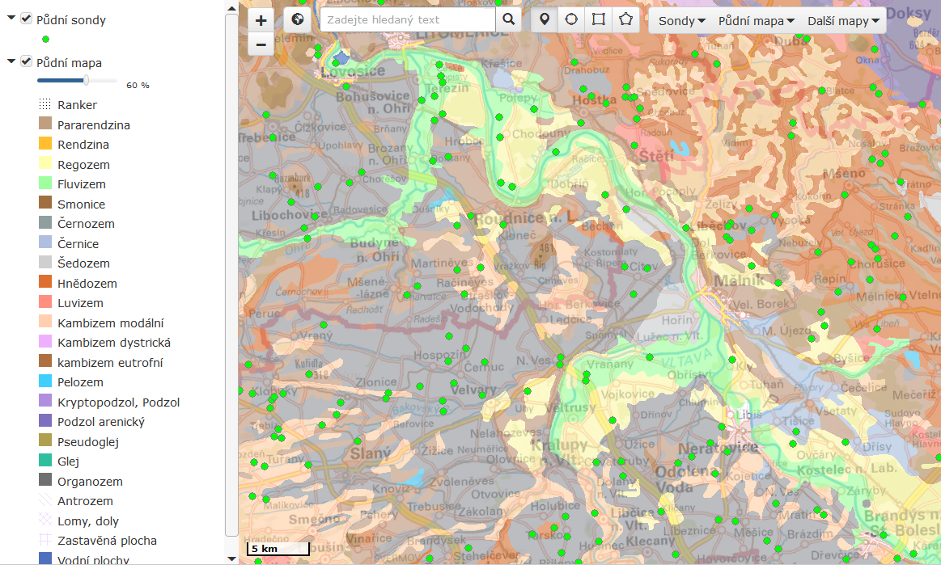
Půdní sondy

Slide 12
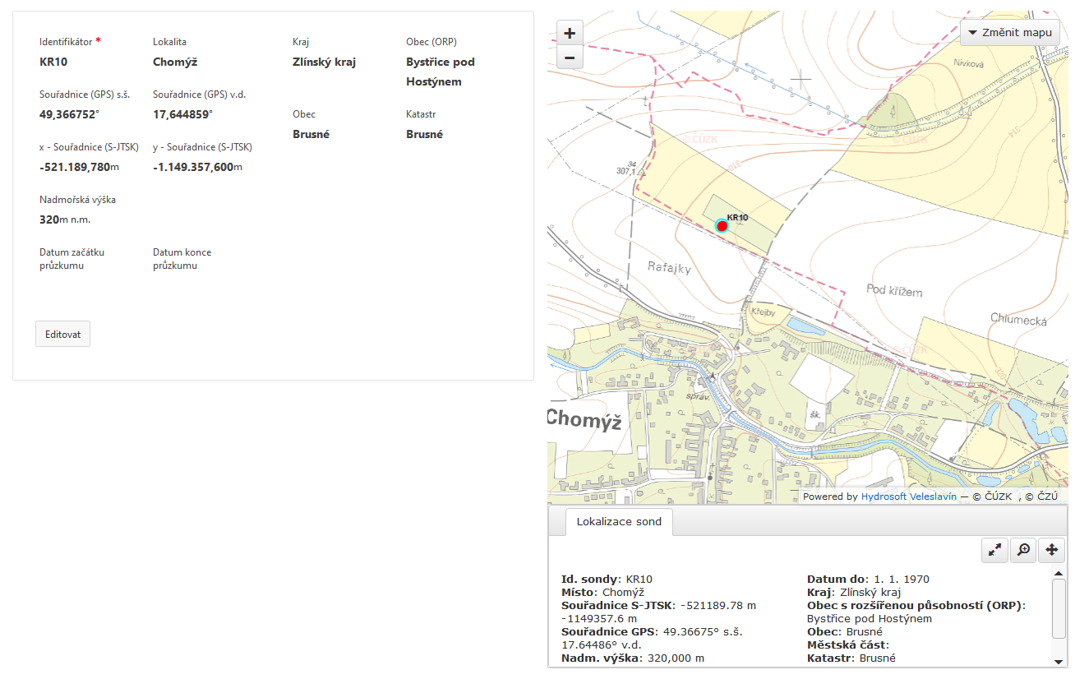
Půdní sondy

Slide 13
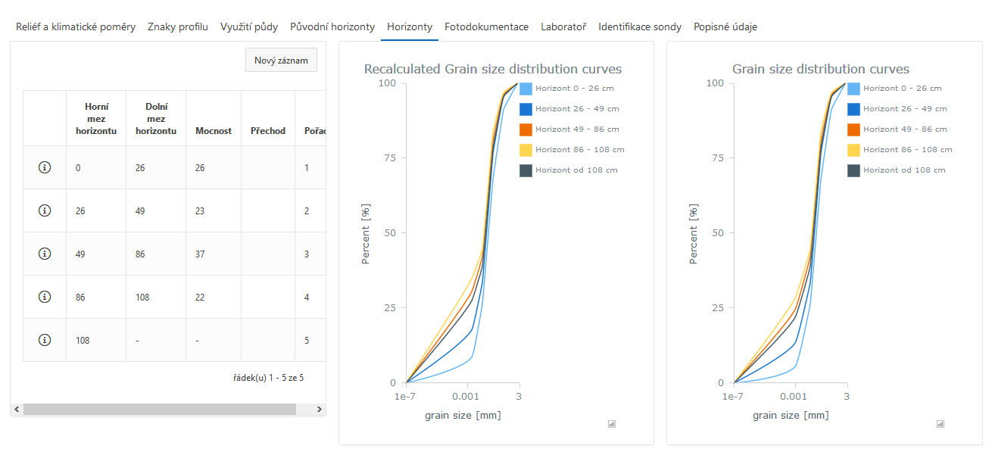
Půdní sondy

Slide 14
Zatřiďování zemin
Různé varianty zatřiďování dle podílu jednotlivých složek zrnitosti
Trojúhelníkové diagramy
USDA
FAO
Podíl jemnozemě
Zatřídění zeminy dle obsahu frakce do 0.01 mm - Novák

Slide 15
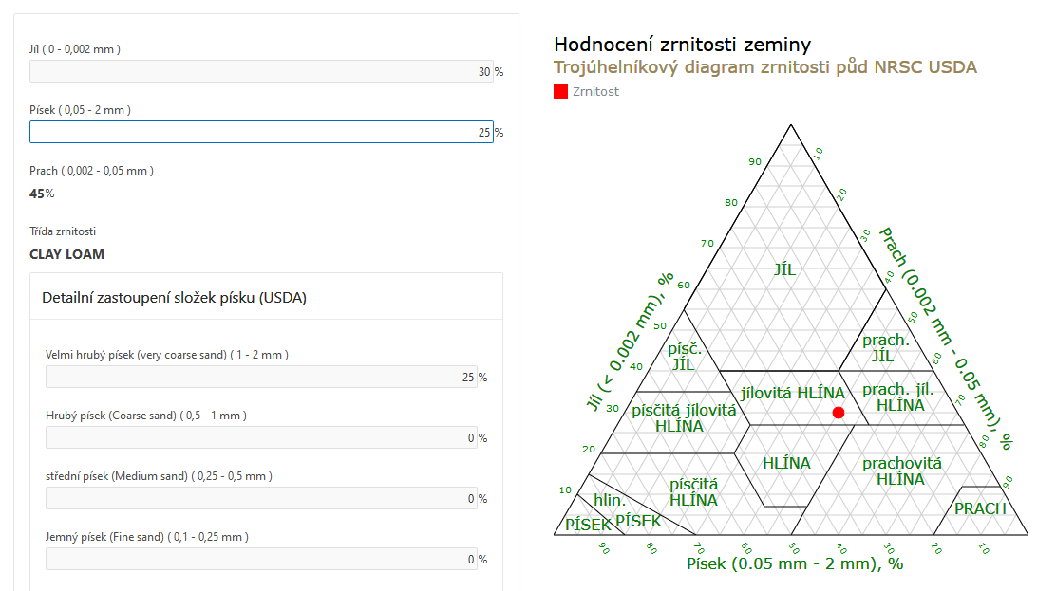
Zatřiďování zemin

Slide 16
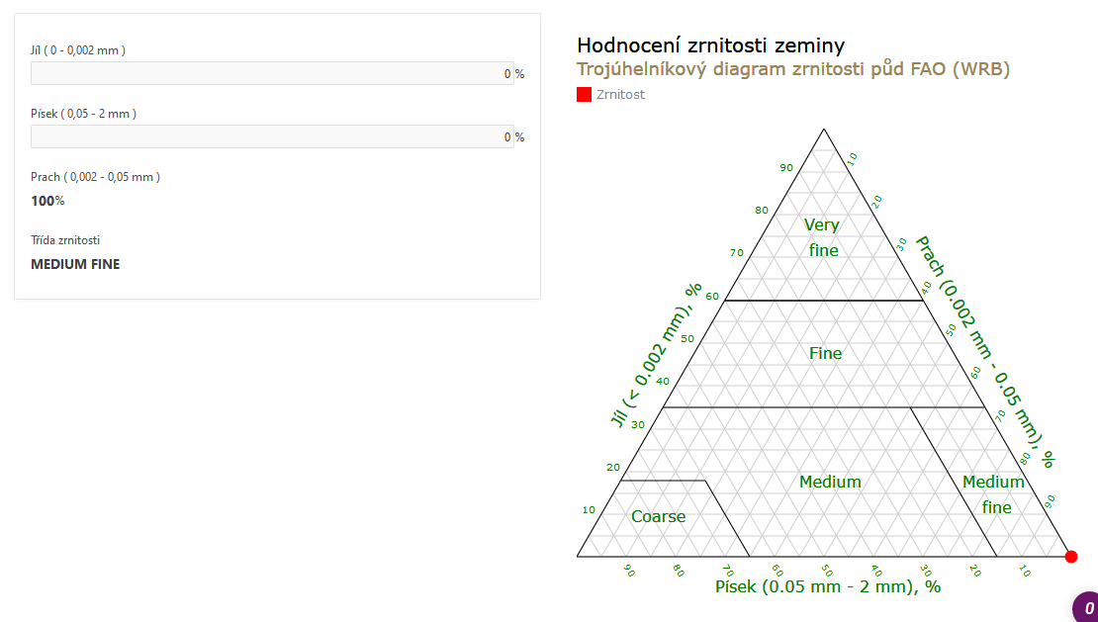
Zatřiďování zemin

Slide 17
Křivky zrnitosti
Historické křivky zrnitosti
Změna meze pro jíl 0.001 mm -> 0.002 mm
Aproximace
lineární interpolace
NURBS (non uniform rational B-splines)

Slide 18
Křivky zrnitosti
Lineární interpolace
Výpočet procentního podílu zrn 0.002 mm z křivky zrnitosti byl v databázi proveden pomocí lineární interpolace příslušné části křivky zrnitosti.
d0001 procentní podíl zrn 0.001 mm
d001 procentní podíl zrn 0.001 mm – 0,01
d0002 procentní podíl zrn 0.002 mm
$$d0002=d0001+\frac{d001}{0,01−0,001}∗0,001$$

Slide 19
Křivky zrnitosti
NURBS (non uniform rational B-splines)
hladká (v závislosti na použitém stupni křivky) a pokud možno co nejtěsnější aproximace
konvexní obálka – zachování principu součtové čáry
Výsledná křivka
kontrolními body (řídícím polygonem),
váhami těchto bodů,
stupněm křivky a uzlovým vektorem.
Výsledný tvar lze tedy ovlivnit
změnou polohy kontrolních bodů (body řídícího polygonu),
změnou váhy kontrolních bodů
změnou řídícího uzlového vektoru

Slide 20
Aproximace křivky zrnitosti NURBS
Logaritmického zobrazení křivky zrnitosti.
Seřazené uzlové body křivky - řídící polygon (kontrolní body).
Řídící polygon tvoří konvexní obálku výsledné křivky
Přimknutí křivky k řídícímu polygonu lze dosáhnout:
návrhem neekvidistantního uzlového vektoru,
váhou jednotlivých kontrolních bodů,
nebo vložením mezilehlých hodnot do řídícího polygonu.

Slide 21
Aproximace křivky zrnitosti NURBS
Příklad
d [mm] | p [%]
0,001 | 5,4
0,01 | 26,3
0,05 | 68
0,25 | 91,4
2 | 100

Slide 22
Aproximace křivky zrnitosti NURBS
Příklad
log d | d [mm] | p [%]
-5 | 0,00001 | 0
-4 | 0,0001 | 2,7
-3 | 0,001 | 5,4
-2,5 | 0,003162278 | 15,85
-2 | 0,01 | 26,3
-1,65 | 0,022387211 | 47,15
-1,3 | 0,05 | 68
-0,95 | 0,112201845 | 79,7
-0,6 | 0,25 | 91,4
-0,15 | 0,707945784 | 95,7
0,3 | 2 | 100

Slide 23
Přepočty mezi veličinami
Nesourodá data pro jednotlivé projekty
Přepočty pH
Přepočty fyzikálních i chemických ukazatelů
…

Slide 24
Děkuji za pozornost

